Slide 1
SOFÍA BURZACO
CASO DE ESTUDIO
PREDICCIÓN DE CANCELACIONES
_
30/03/2022
82.05 Análisis Predictivo

Slide 2


AGENDA
01
Introducción
02
Manejo Variables y EDA
Establecimiento de los objetivos y desafíos del trabajo. Presentación de la base. Hipótesis.
Creación de variables nuevas y eliminación de variables. Cambio de la estructura. Presentación gráfica y analítica de los datos y sus relaciones.
03
Comparación de Modelos
04
Conclusiones
Conclusiones acerca de los modelos y del manejo de la base. Recomendaciones en vistas al caso de estudio,
Separación en train y test. Selección de modelos. Manejo de hiperparámteros y métricas de eficacia.

Slide 3


01. Introducción
ONLINE RETAIL II - UCI Machine Learning Repository
La base Online Retail II contiene transacciones de un comercio online radicado y registrado en el Reino Unido. El vendedor no tiene local físico y vende artículos de regalo para toda ocasión. La base contiene todas las transacciones realizadas entre el 01/12/2009 y el 09/12/2010. Muchos de los clientes de la empresa son compradores al por mayor.
OBJETIVO
Necesidad de conocer el comportamiento de los compradores que cancelaron pedidos para el lanzamiento de una campaña de marketing que busque disminuir la cantidad de cancelaciones.
DESAFÍO
Establecer un patrón de comportamiento de los clientes que han cancelado pedidos, mediante el uso de técnicas de Machine Learning.

Slide 4
01. Introducción
HIPÓTESIS
Para este caso las variables cuantitativas influyen más en el modelo que las cualitativas.
Las variables Total, Quantity y Postage son las más influyentes.

Slide 5
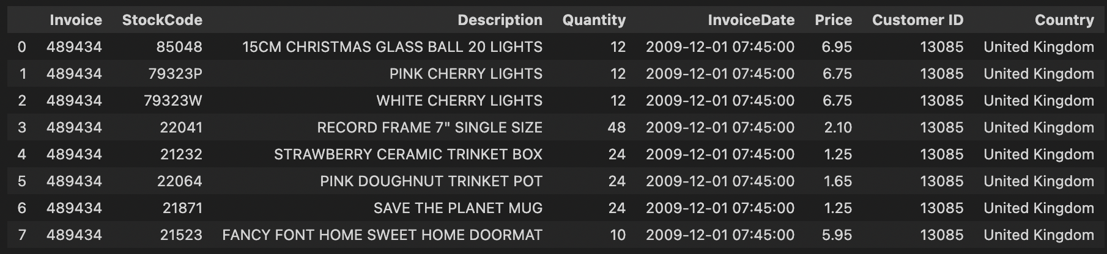
01. Introducción
Base original
- 8 variables x 525.461 registros
Invoice – object
StockCode – object
Description – object
Quantity – int64
InvoiceDate – datetime64
Price – float64
Customer ID – object
Country – object

Slide 6
02. Manejo Variables y EDA
Primeros cambios
Separo Date y Time en dos variables distintas.
Creo variable DayOfWeek.
Creo variable binaria Weekend.
Creo variable binaria Cancellation.

Slide 7
02. Manejo Variables y EDA
Primer Análisis de los Datos
!
!
!
!
Customer IDs con NAs
Price negativo
Quantity negativo
Price nulo
Se encontraron tres transacciones con precio negativo. Todas tienen como descriipción “Adjust bad debt” y no tienen Customer ID.
Todas las cancelaciones tienen cantidad negativa y Customer ID. Pero también hay registros con cantidad negativa, precio 0 y sin Customer ID.
Además hay casos con price igual a 0 y cantidad positiva. Muchos de estos registros no tienen Customer ID ni descripción.
Casi 20% de los registros tienen NA en Customer ID. De estos el 70% pertenece a clientes dentro del Reino Unido.
POR AHORA PERMANECEN SIN MODIFICACIÓN
SE ELIMINAN ESTAS ENTRADAS
PASAR VALORES DE CANCELACIONES A POSITIVO. SE ELIMINA EL RESTO.
SE MANTIENEN ESTAS ENTRADAS

Slide 8
02. Manejo Variables y EDA
Más cambios
Creo la variable Postage.
Creo variable DayOfWeek.
Creo la variable Amount (Quantity * Price).
Elimino las variables description y StockCode.
Creo la variable Items.

Slide 9
02. Manejo Variables y EDA
Agrupación por factura y cambios finales
Agrupación sumando las variables cuantitativas y tomando el promedio de Price.
Creo variable Total (Amount+Postage).

Slide 10
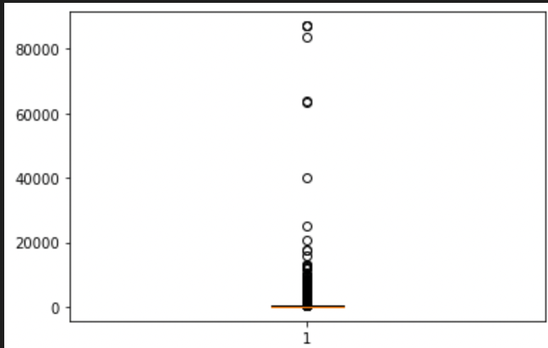
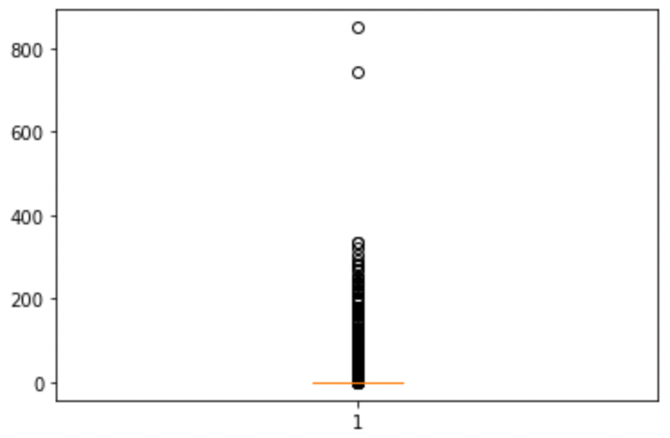
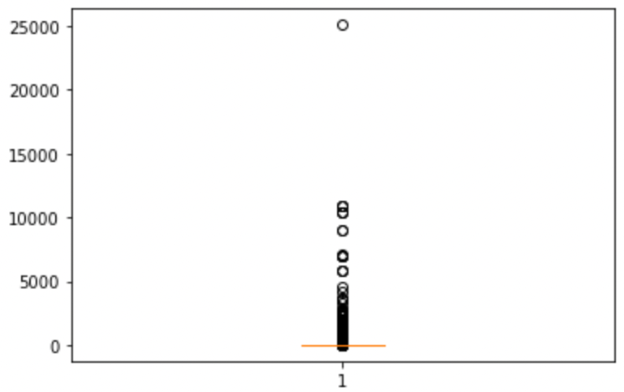
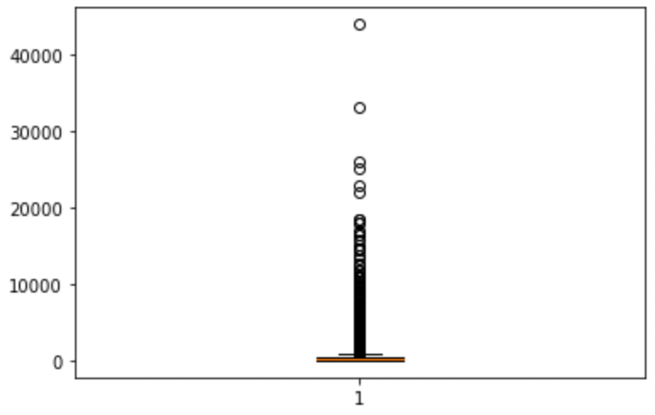
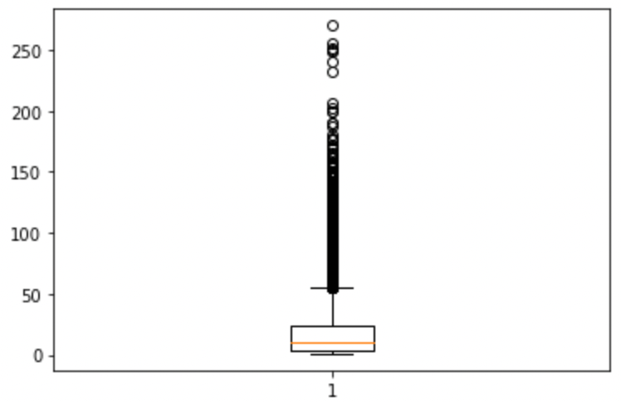
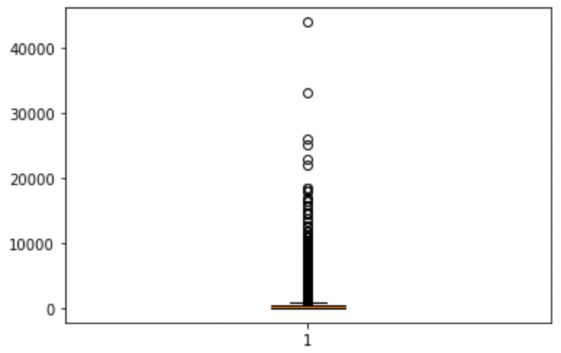
02. Manejo Variables y EDA
Outliers
Quantity
Postage
Price
Amount
Items
Total

Slide 11
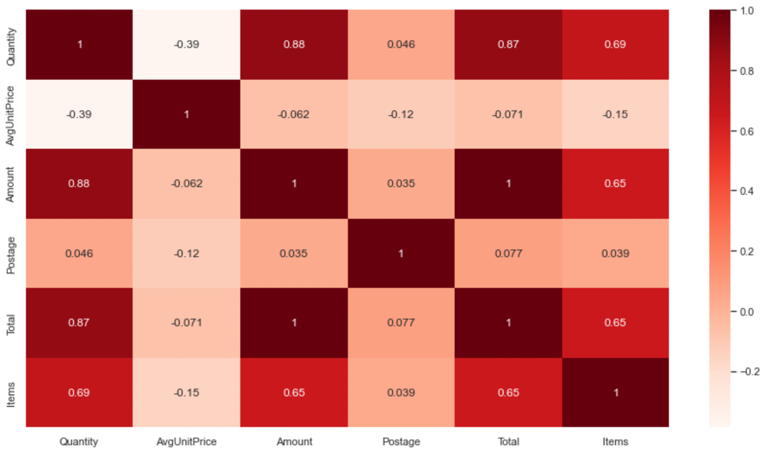
02. Manejo Variables y EDA
Correlación entre cuantitativas

Slide 12
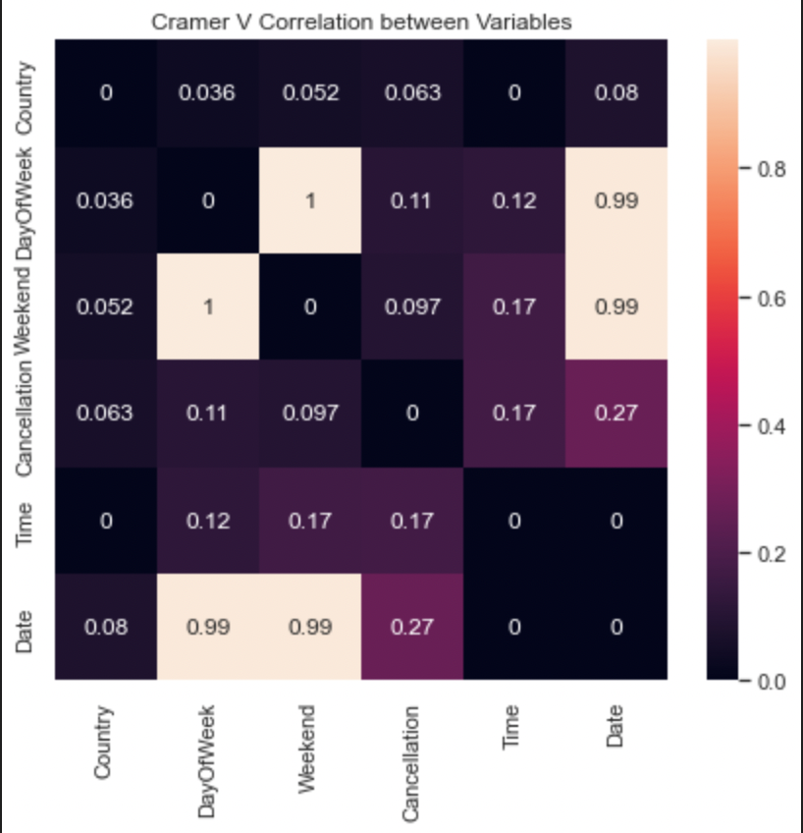
02. Manejo Variables y EDA
Correlación entre cualitativas
Correlación entre Cancellation y las variables cuantitativas
función pointbiserial
ninguna demostró tener correlación considerable

Slide 13
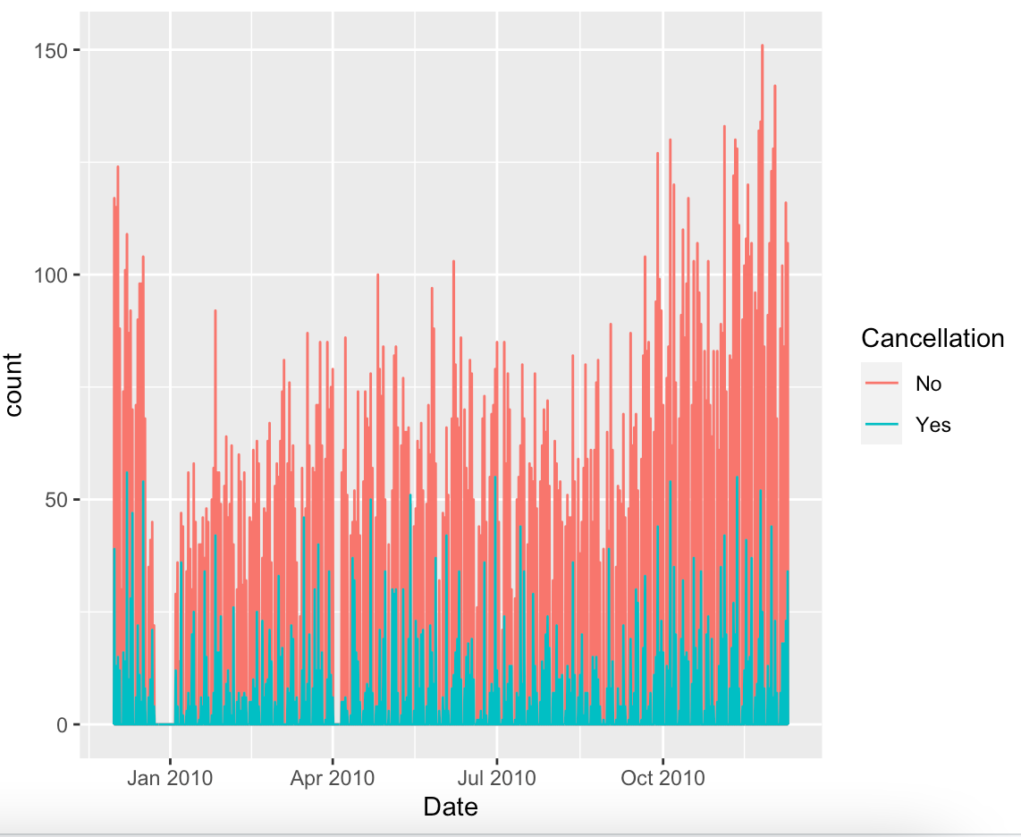
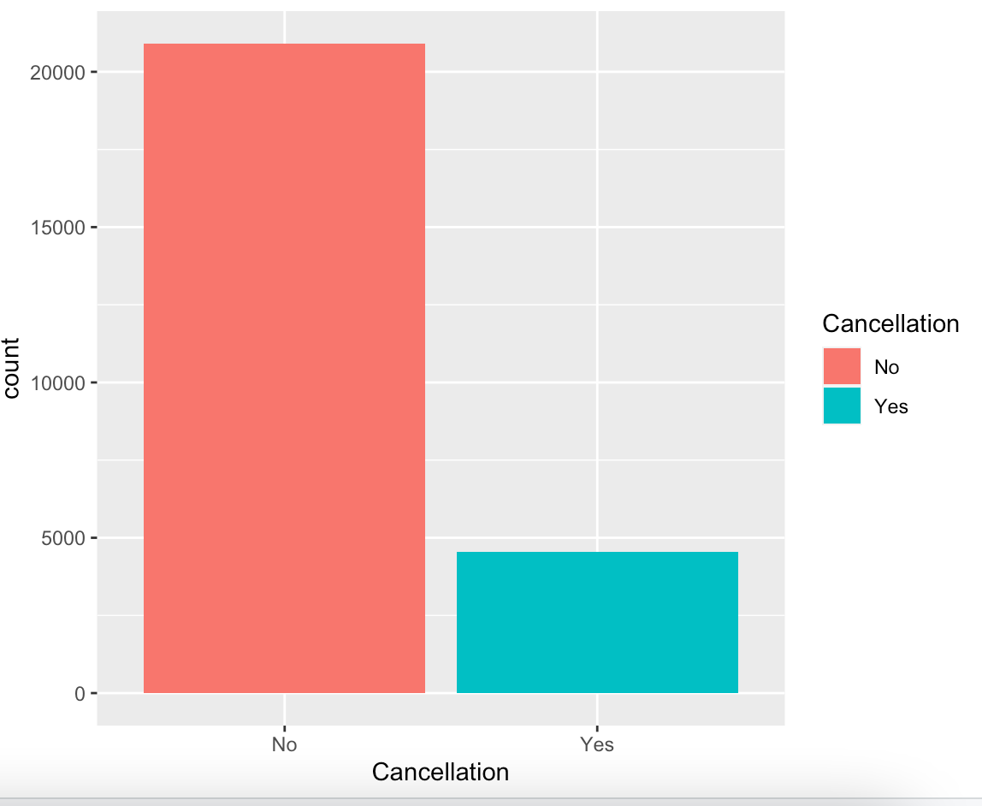
02. Manejo Variables y EDA
Distribución de las órdenes completadas y las canceladas
82,17%
17,83%

Slide 14
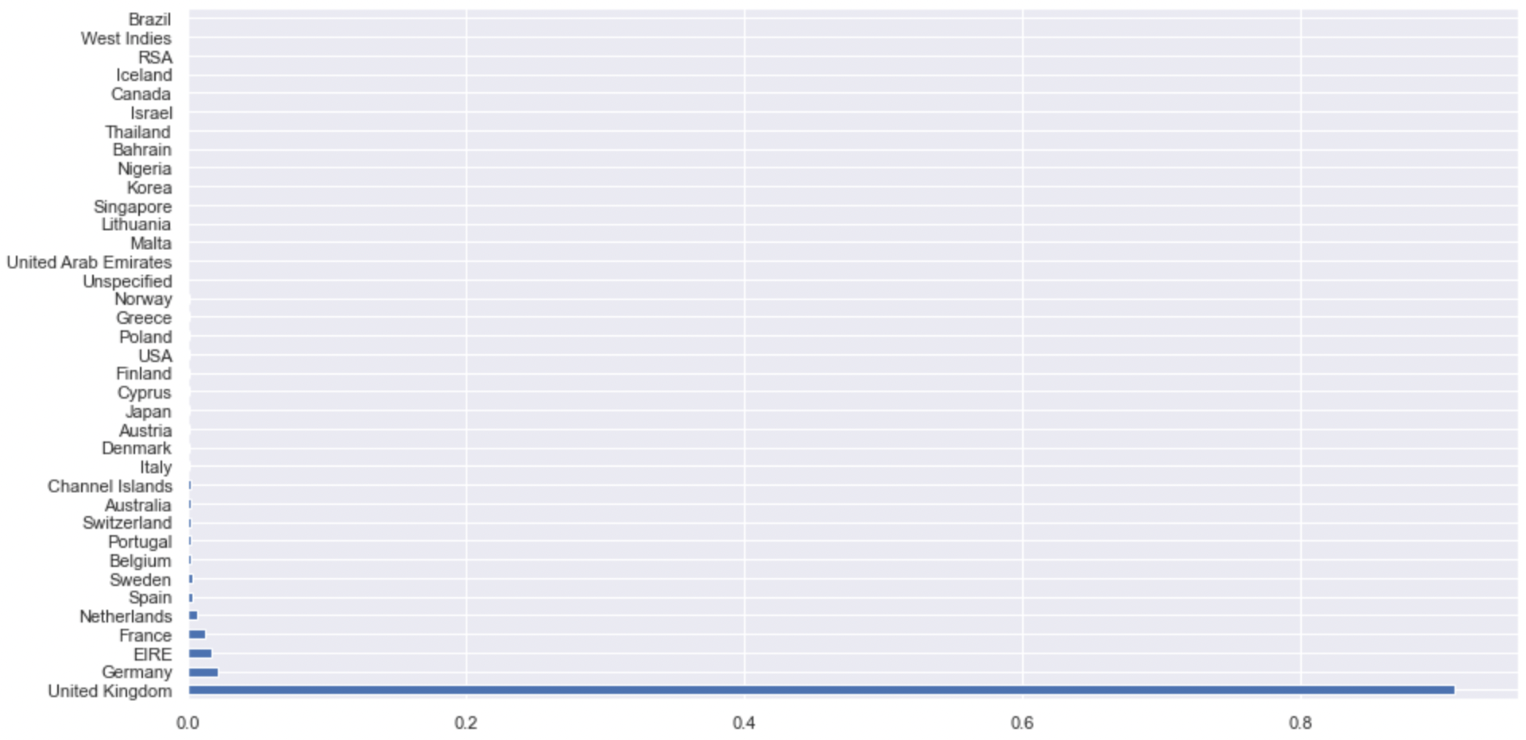
02. Manejo Variables y EDA
Distribución de las órdenes completadas y las canceladas por Weekday
Características Country
98,77%
de las transacciones son realizadas a un país europeo.
19/40
de los países registrados no son europeos.
94,4%

Slide 15
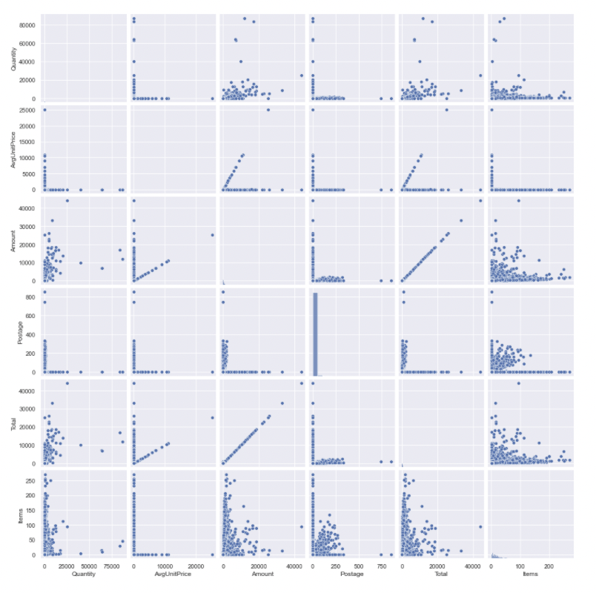
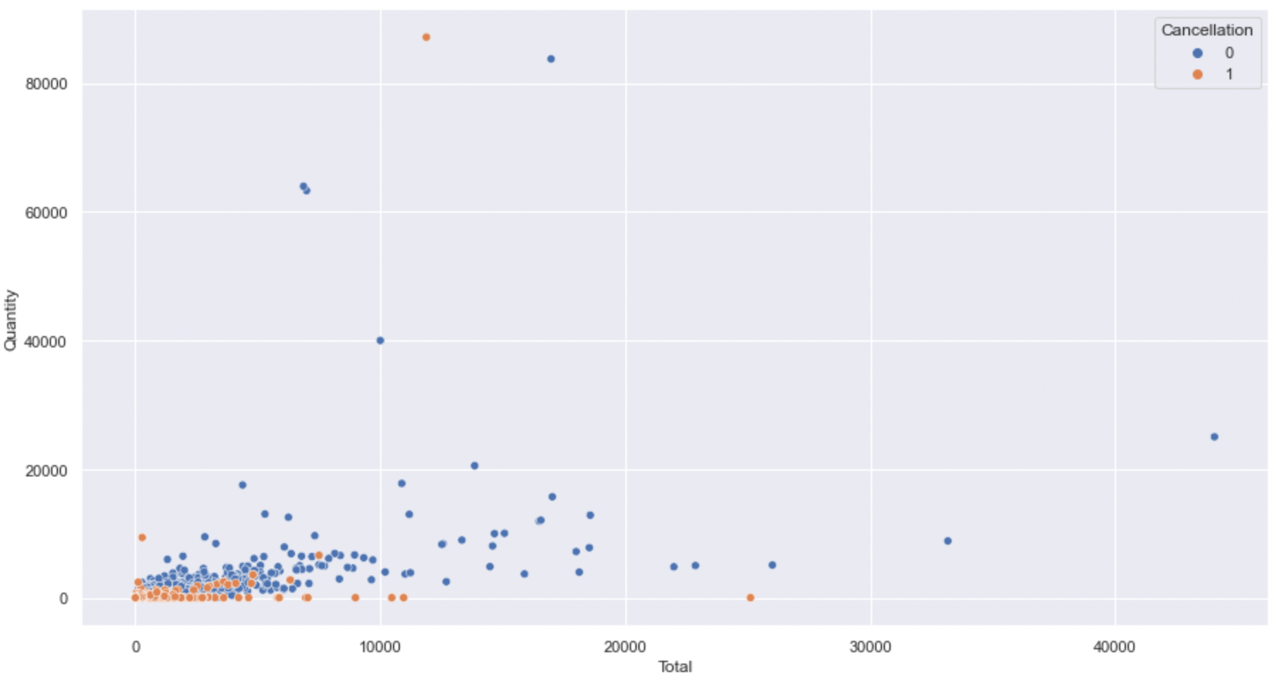
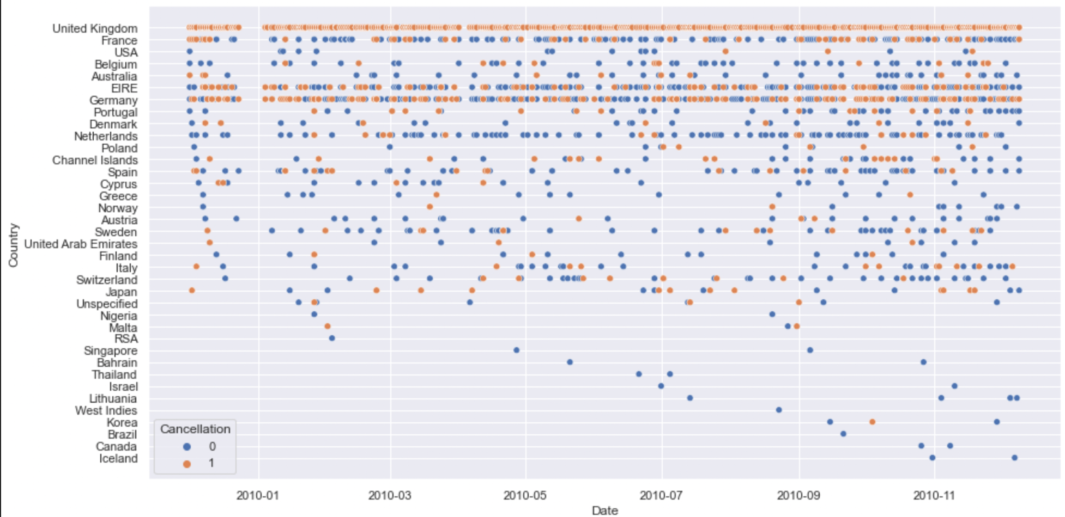
02. Manejo Variables y EDA

Slide 16
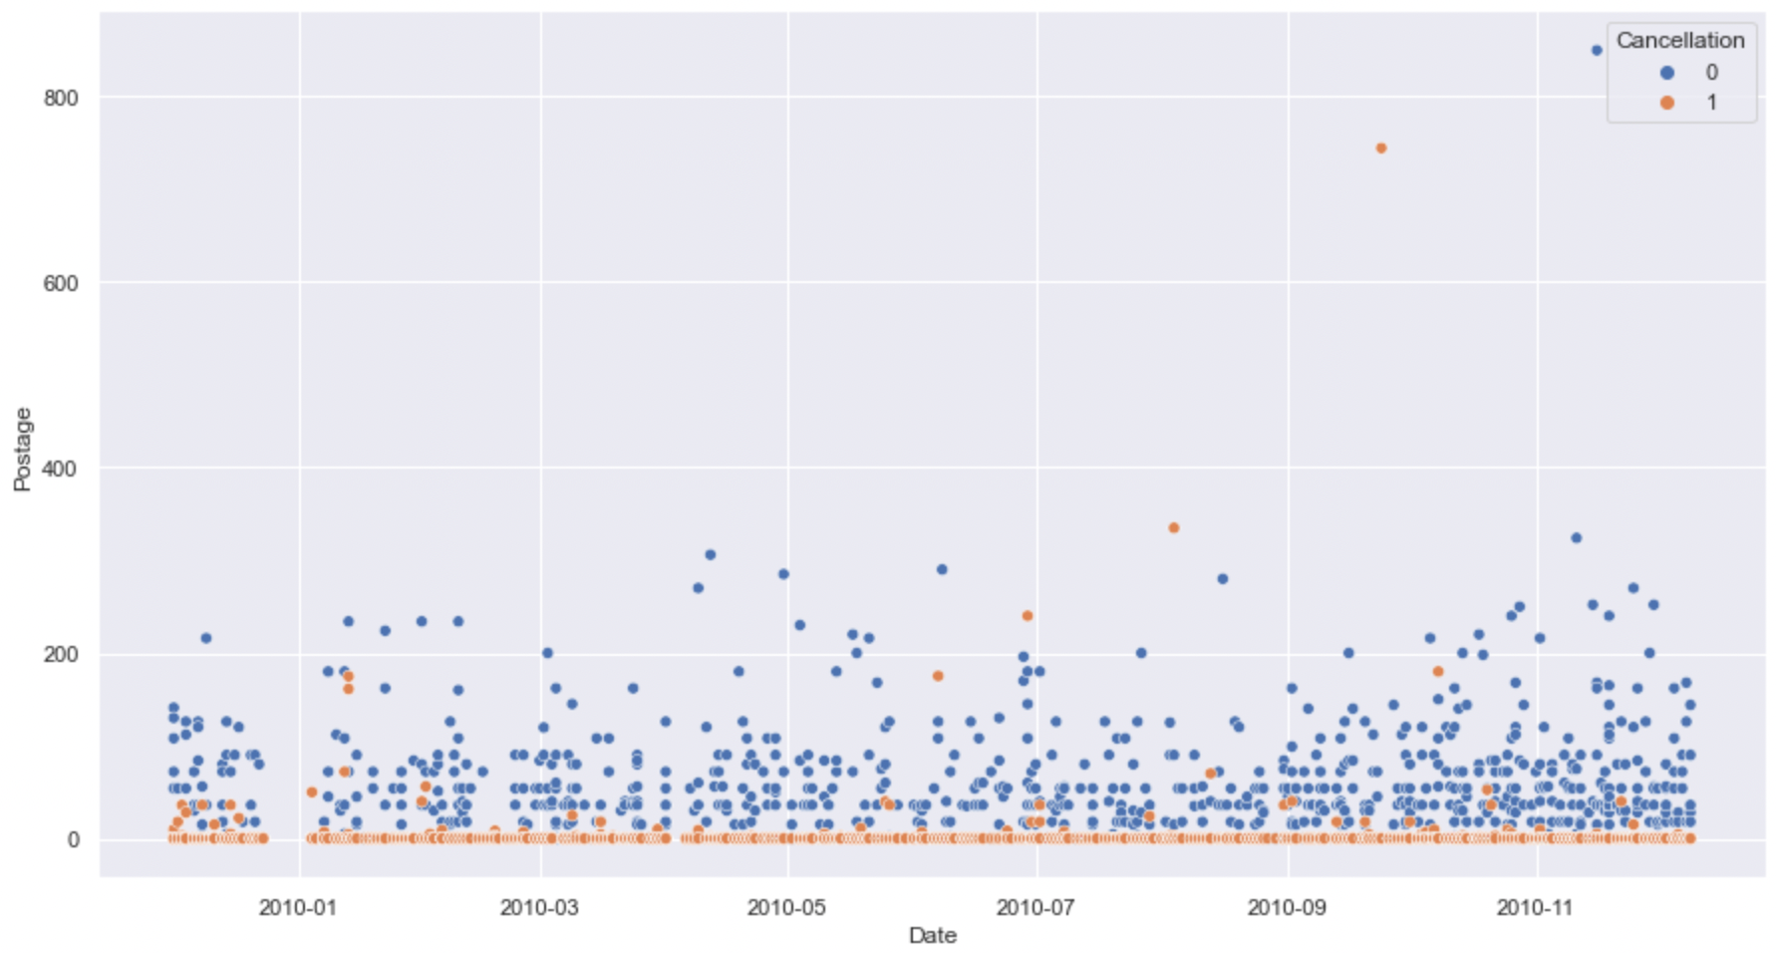
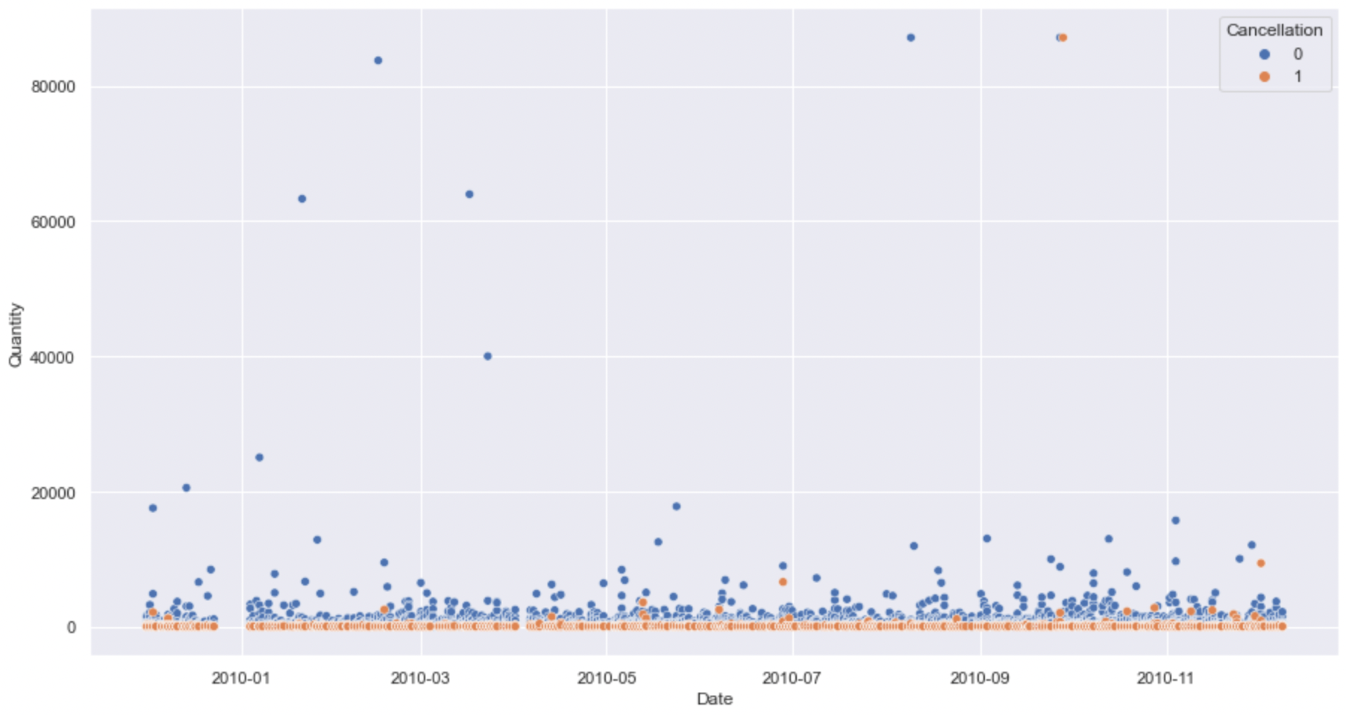
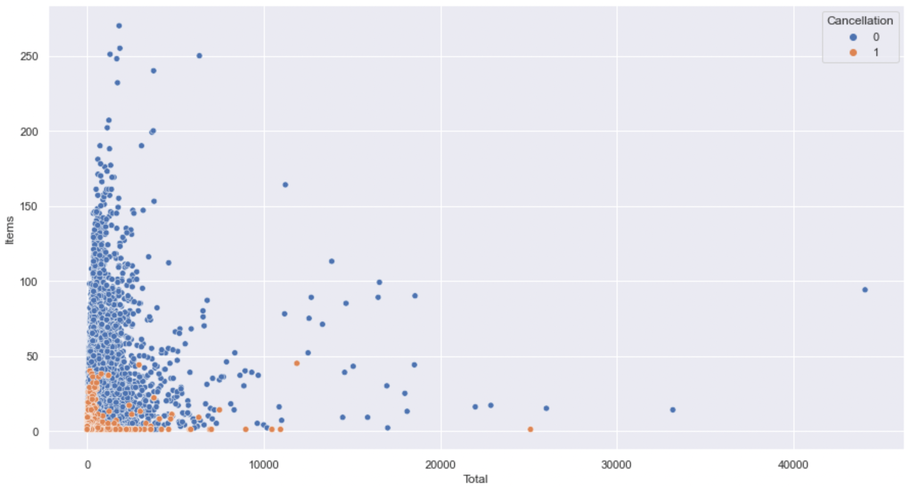
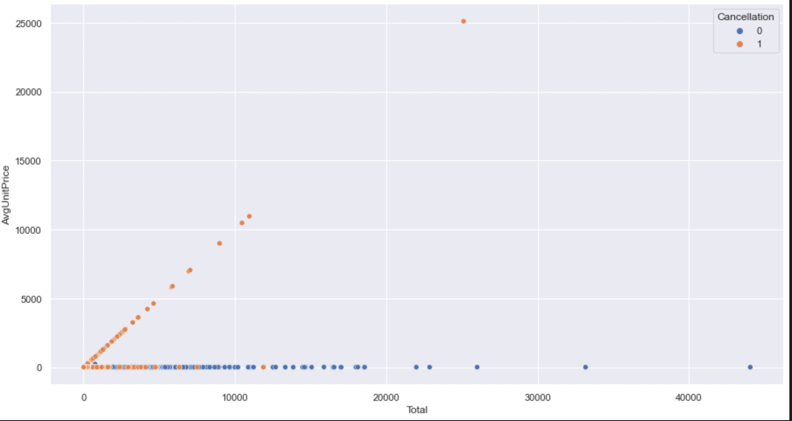
02. Manejo Variables y EDA

Slide 17
02. Manejo Variables y EDA
Encoding Day of Week
Por ahora estaba como Label Encoding → con ordinalidad
Problema: al ser una variable cíclica esto no representa la verdadera relación entre todos los días (Lunes – Domingo)
Opciones para solucionarlo:
Cyclical feature enconding con seno y coseno
Crear 7 columnas que categorizan la distancia de cada día rotando el día 0
ej.: [0,1,2,3,3,2,1]
Crear 7 columnas que roten el día por el que se comienza con 0
ej.: [0,1,2,3,4,5,6]

Slide 18
02. Manejo Variables y EDA
Encoding Country
One Hot Encoding por continente
Categorías: United Kingdom, Europe, Africa, Asia, Middle East, America, Oceania, Unspecified
DATASET FINAL
30 variables x 23622 registros

Slide 19
03. Comparación de Modelos
Train – Test – Validation Split
1
Separo Train y Test cronológicamente
Todos los datos previos al 01/10/2010 son tomados para Train, y los posteriores para Test
De esta manera quedan el 74% de los casos cancelados en Train
Parto Train en Train y Validation
2
De manera aleatoria entre la partición de Train repartiendo la mitad de los casos cancelados en cada una
Train se utiliza para probar en las distintas iteraciones de los modelo, mientras que validation va a ser considerado para la comparación final

Slide 20
03. Comparación de Modelos
Selección de Modelos
Principal desafío
Outliers
Posibles soluciones
Emplear un modelo insensible a los outliers
Winsorizing o eliminación de los outliers
Trabajo con modelos basados en árboles.

Slide 21
03. Comparación de Modelos
Árbol de Decisión
Randomized Search (60 iterations) con Cross Validation (5)
criterion: function to measure the quality of a split.
max_features: number of features to consider when looking for the best split.
max_depth: maximum depth of the tree
min_samples_split: minimum number of samples required to split an internal node.
min_samples_leaf: minimum number samples required to be a leaf node
mayores números implican mayor flexibilidad (riesgo de overfitting)
menores números implican menor Libertad (riesgo de underfitting)
Adaboost
Randomized Search (15 iterations) con Cross Validation (5)
base_estimator: árbol de decisión optimizado.
n_estimators: maximum number of estimators at which boosting is terminated.
learning_rate: weight applied to each classifier at each boostoing iteration.

Slide 22
03. Comparación de Modelos
Random Forest
Randomized Search (60 iterations) con Cross Validation (5)
boostrap: whether bootstrap samples are used when building trees
max_features: number of features to consider when looking for the best split.
max_depth: maximum depth of the tree
min_samples_split: minimum number of samples required to split an internal node.
min_samples_leaf: minimum number samples required to be a leaf node
n_estimators: number of trees in the forest.
class_weight: weights associated with classes in the form.
criterion: the function to measure the quality of the split.
mayores números implican mayor flexibilidad (riesgo de overfitting)
menores números implican menor Libertad (riesgo de underfitting)
generar un balance artificial de clases

Slide 23
03. Comparación de Modelos
LightGBM
Randomized Search (60 iterations) con Cross Validation (5)
task: default ’train’ (predict, convert_model)
objective: default regression’ (huber, rmse)
num_iterations: number od boosting iterations
boosting: ‘gbdt’ – traditional Gradient Boosting Decision Tree (dart, goss)
learning_rate: determines the step size at each iteration while moving toward a minimum of a loss function
num_leaves: max number of leaves in one tree
min_data_in_leaf: minimal number of data in one leaf
max_depth: limit the max depth for tree model
feature_fraction: randomly select a subset of features on each iteration (tree)
bagging_freq: frequency for bagging
bagging_fraction: will randomly select part of data without resampling
reg_lambda: L2 regularization
max_bins: max number of bins that feature values will be bucketed in
metric: metric(s) to be evaluated on the evaluation set(s)
core
trade-off overfitting
mayores números implican mayor flexibilidad (riesgo de overfitting)
menores números implican menor Libertad (riesgo de underfitting)
learning control
Ridge Regression – evitar overfitting
dataset
metric

Slide 24
03. Comparación de Modelos
XGB
Randomized Search (60 iterations) con Cross Validation (5)
booster: which booster to use.
task: (train – test)
max_depth: limit the max depth for a tree.
min_child_weight: minimum sum of instance weight needed in a child
max_bins: max number of bins that feature values will be bucketed in
eval_metric: evaluation metrics for validation data
sample_type: type of sampling algorithm (uniform – weighted)
normalize_type: type of normalization algorithm (based on learning rate)
reg_lambda: L2 regularization
reg_alpha: L1 regularization
mayores números implican mayor flexibilidad (riesgo de overfitting)
menores números implican menor Libertad (riesgo de underfitting)
generar un balance artificial de clases
combinación de Lasso y Ridge Regression – evitar overfitting

Slide 25
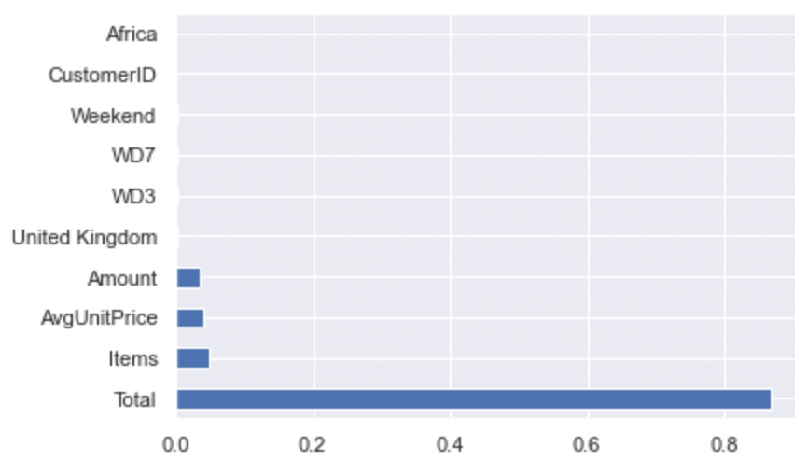
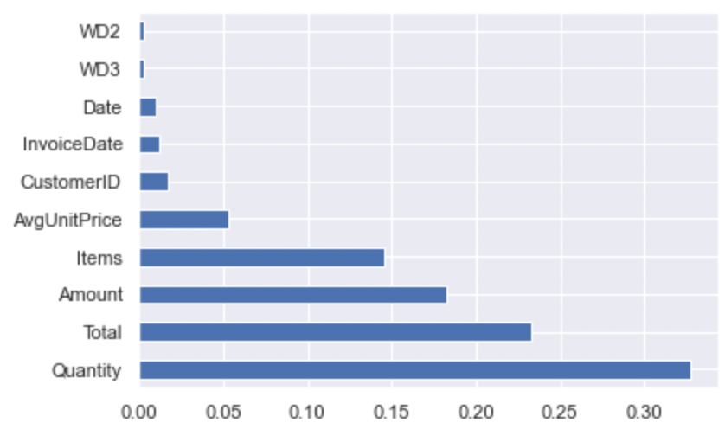
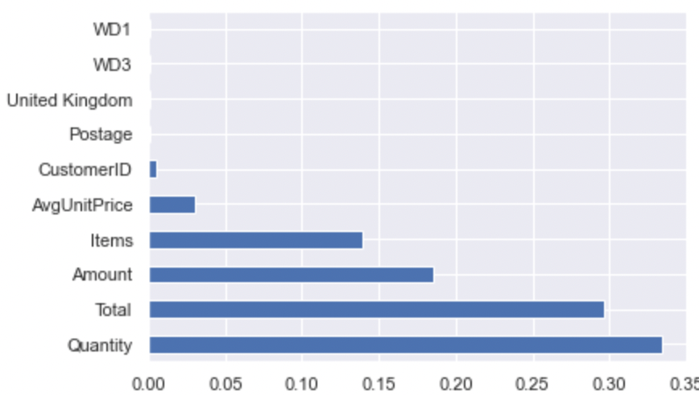
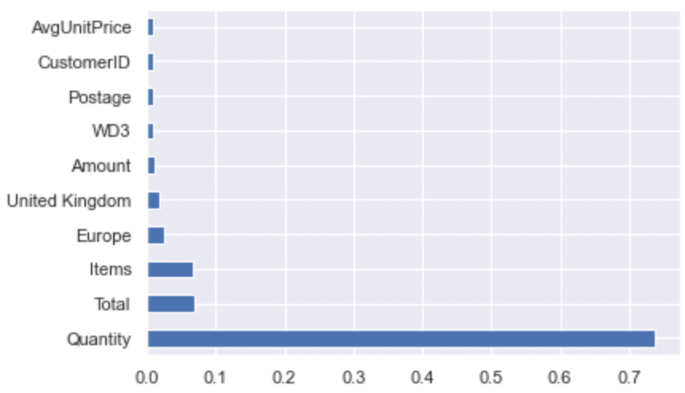
03. Comparación de Modelos
Feature Importance
Decision Tree
Random Forest
Adaboost
LGBM
XG Boost

Slide 26
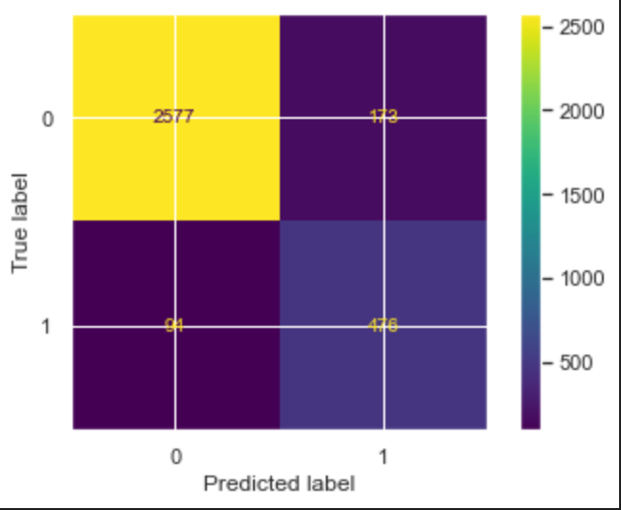
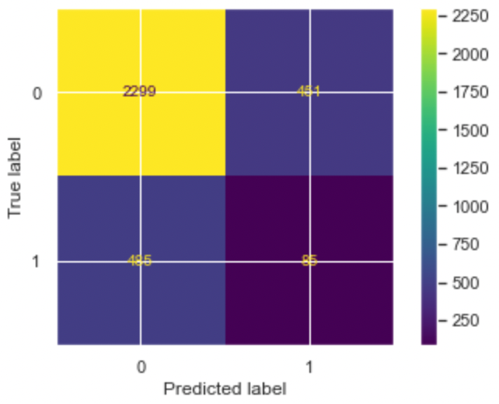
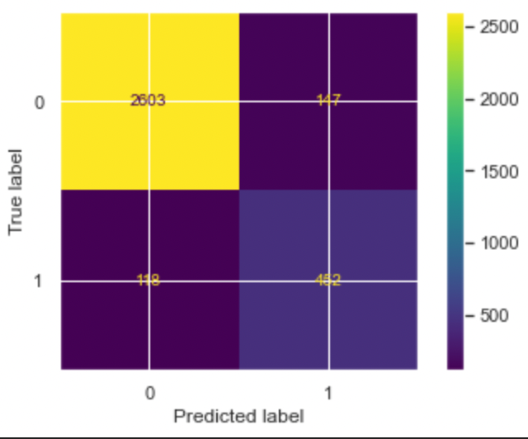


04. Conclusiones
Comparación de Métricas
Decision Tree
Random
Forest
Ada Boost
Light
GBM
XGBOOST
Acc. 91,96%
Acc. 71,81%
Acc. 92,02%
Acc. 92,11%
Acc. 92,56%
Rec. 73,34%
Prec. 15,86%
Prec. 75,46%
Prec. 80,92%
Prec. 80,65%
Rec. 83,51%
Rec. 14,90%
Rec. 79,30%
Rec. 70,70%
Rec. 74,56%
F1 78,10%
F1 15,37%
F1 77,33%
F1 75,47%
F1 77,48%

Slide 27

04. Conclusiones
Conclusiones
Se pudo lograr el objetivo de predecir la cancelación de un pedido.
Los modelos basados en àrboles resultaron muy eficientes para esto.
Los modelos más complejos y con mayor cantidad de parámetros presentan un resultado levemente major, pero son menos eficientes considerando el tiempo de ejecución.

Slide 28
04. Conclusiones
Corroboración del cumplimiento de la hipótesis
Las características cuantitativas de las órdenes tienen mayor influencia sobre la cancelación que las variables cualitativas.
Las características Quantity y Total se encontraron siempre entre las dos principals explicadoras.
La variable Postage no se destacó como. una varible con peso significativo para la predicción.

Slide 29
04. Conclusiones
Recomendaciones de Negocio
Selección del modelo:
Modelo con mayor precision para la clase positiva
Árbol de Decisión para poder conocer los puntos de inflexión en los nodos
Acciones:
Ofrecer descuentos en la próxima compra
Comunicarte de manera personal
Extender los plazos de cambios y devoluciones
Brindar tranquilidad y seguimiento
Generar encuesta para obtener información acerca del motivo de la cancelación
Establecer confianza en la marca, através de la atención y la claidad del servicio y del producto

Slide 30
GRACIAS
ESPACIO DE CONSULTAS
_

